Slide 1
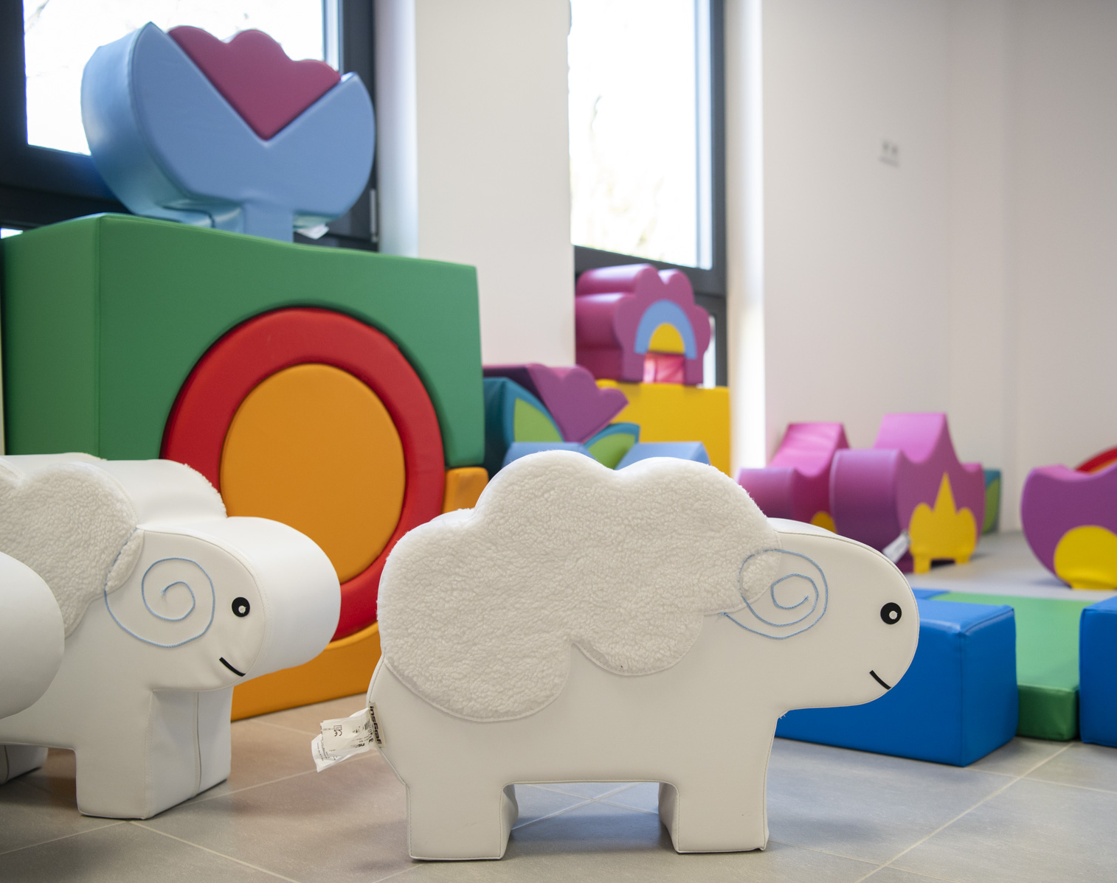
HARMONOGRAM ADAPTACJI
Żłobek nr 71
ul. Astronautów 5a
02-154 Warszawa
#WARSZAWADLANAJMŁODSZYCH

Slide 2
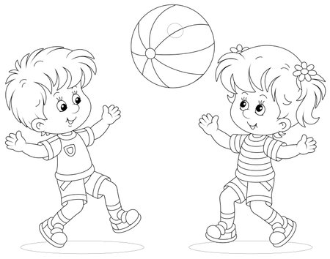
Serdecznie zapraszamy wszystkie nowo przyjęte dzieci do udziału w naszym programie adaptacyjnym, który rozpocznie się dnia 02.09.2024r.
m.st. Warszawa | Zespół Żłobków m.st. Warszawy

Slide 3
PIERWSZY DZIEŃ W ŻŁOBKU 2.09.2024- Poniedziałek
Adaptacja organizowana jest z podziałem na mniejsze grupy (ok. 5-8 dzieci), które przychodzą wraz z Rodzicami w ściśle określonych przedziałach godzinowych. Zaproszenie zostanie wysłane, do każdego z Państwa, drogą mailową w ostatnich dniach sierpnia.
2.09.2024r. przychodzimy do żłobka na umówioną godzinę proszę przynieść obuwie na zmianę dla siebie i dziecka oraz to czego dziecko potrzebuje - ubranka na zmianę, przytulankę, smoczek itp.
Czas pobytu z dzieckiem w tym dniu wynosi 1h-1,5h. W tym czasie prosimy nie korzystać z telefonów komórkowych, nie czytać gazet, a aktywnie uczestniczyć we wszystkich zabawach i czynnościach organizacyjnych. Jest to czas poznania opiekunów, warunków pobytu, przekazania istotnych informacji o dziecku
Na pierwszy dzień pobytu przynieść zaświadczenie od lekarza o braku przeciwwskazań do pobytu dziecka w grupie żłobkowej LUB podpisane przez Państwa oświadczenie (przesłane drogą mailową).
m.st. Warszawa | Zespół Żłobków m.st. Warszawy

Slide 4
3.09.2024- wtorek
Tego dnia adaptacja wygląda tak samo jak w poniedziałek. Rodzice/ opiekunowie uczestniczą we wszystkich aktywnościach proponowanych przez opiekunki;
Dzieci i Rodzice zapoznają się z nowym otoczeniem oraz wszystkimi pomieszczeniami, w których będzie przebywać dziecko;
Opiekunki będą obserwować i instruować Państwa co do ewentualnego opuszczenia sali, by sprawdzić jaka jest reakcja dziecka. Jeśli dziecko reaguje dobrze po wyjściu rodzica prosimy nie wchodzić ponownie, by dać dziecku czas na oswojenie się . Gdy dziecko nie zaakceptuje wyjścia rodzica – opiekunki poproszą do sali;
Przed wyjściem do domu ustalamy z opiekunkami z grupy to jak przychodzimy do żłobka kolejnego dnia.
m.st. Warszawa | Zespół Żłobków m.st. Warszawy

Slide 5
4 - 6.09.2024 r. (środa-piątek)
Dzieci pozostają pod opieką Pań opiekunek, w małych grupach
Godziny adaptacji ustalane są indywidualnie z Paniami w grupie
Rodzice przyprowadzają dzieci bezpośrednio do grupy. Po raz pierwszy, samodzielnie dzieci pozostają w żłobku do 1h.
Zalecamy aby dzieci miały ze sobą ulubiona zabawkę, przytulankę, kocyk, pieluszkę( to co jest dla dziecka ważne)
Rodzic/opiekun w tym czasie nie przebywa na terenie żłobka – może iść na spacer, być w pobliżu i w kontakcie telefonicznym.
m.st. Warszawa | Zespół Żłobków m.st. Warszawy

Slide 6
9-16.09.2024 (poniedziałek- poniedziałek)
Czas pobytu w żłobku jest stopniowo wydłużany, w zależności od samopoczucia dziecka i akceptacji zmian oraz możliwości Rodzica.
Jeżeli dziecko jest gotowe może przebywać w placówce od 7.30 do godziny 12.00.
Jeśli dziecko nie jest chore prosimy o codzienne przyprowadzanie go do żłobka w okresie adaptacji, bez względu na możliwość zapewnienia opieki domowej – dziecko musi mieć szanse poznania nowego środowiska, opiekunów i dzieci.
Podczas adaptacji kierujemy się zasadą „ w poniedziałek postępujemy tak samo jak w piątek”, co oznacza, że nowych rzeczy np. leżakowania nie wprowadzamy po weekendzie, dopiero od wtorku ☺
m.st. Warszawa | Zespół Żłobków m.st. Warszawy

Slide 7
17.09.2024r. i kolejne dni…
Po dwutygodniowej adaptacji dziecka w placówce przychodzi moment, kiedy mogą Państwo podjąć próbę pozostawienia dziecka na leżakowanie. Decyzja ta musi być potwierdzona przez Panie opiekunki, które najlepiej wiedzą, czy dziecko jest już gotowe na kolejny krok, czyli:
Pije i podejmuje próby jedzenia
Daje się zaciekawić zabawką, zabawą, co sprawia, że ma przerwy w płaczu
Wchodzi w minimalną relację z którąkolwiek z Pań Opiekunek
Pierwszego dnia pobytu na leżakowaniu, prosimy być pod telefonem i odebrać dziecko od razu po telefonie opiekunów.
m.st. Warszawa | Zespół Żłobków m.st. Warszawy

Slide 8
Trzymamy kciuki za udaną adaptację.
Życzymy dużo spokoju i wytrwałości ☺
m.st. Warszawa | Zespół Żłobków m.st. Warszawy

